Slide 1

Урок литературного чтения
Джонатан Свифт «Путешествие Гулливера»

Slide 2
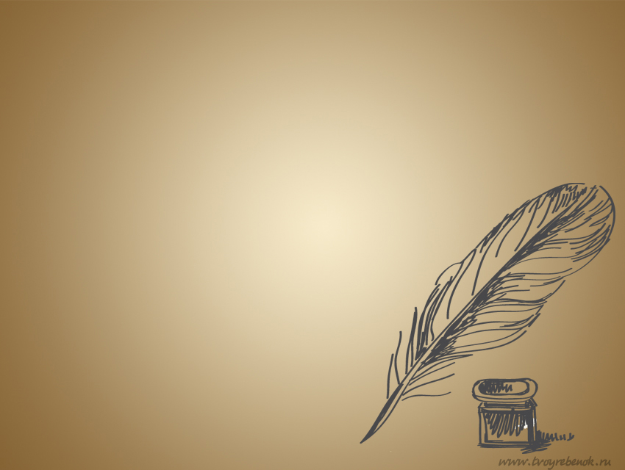
Викторина.
1) С кем повстречался Гулливер?
С лилипутами
С говорящими птицами
С гномами
2) Из какого оружия стреляли маленькие человечки?
Арбалет
Ружьё
Лук и стрелы

Slide 3

3) Почему Гулливер не мог встать, когда очнулся на берегу?
Он был связан
Он был очень слаб после крушения
Он был закопан в песок по горло
4)Наступления чего решил дождаться Гулливер, чтобы освободиться?
Утра
Ночи
Праздника

Slide 4
5) Что подсыпали человечки в вино?
Сонный порошок
Слабительное
Яд
6) Что Гулливеру захотелось после вина?
Есть
Читать книгу
Спать

Slide 5
7)Что Гулливер попросил у человечков после речи посла?
Воду
Карту
Еду
8) Кто зашёл на помост последним, во время речи посла?
Пираты
Рыцари
Два стрелка

Slide 6
9)Сколько часов стучали молоточками?
2
3
1
10)Что подумал про своё положение Гулливер в начале произведения?
Что это сон
Что он умер
Что у него галлюцинации

Slide 7
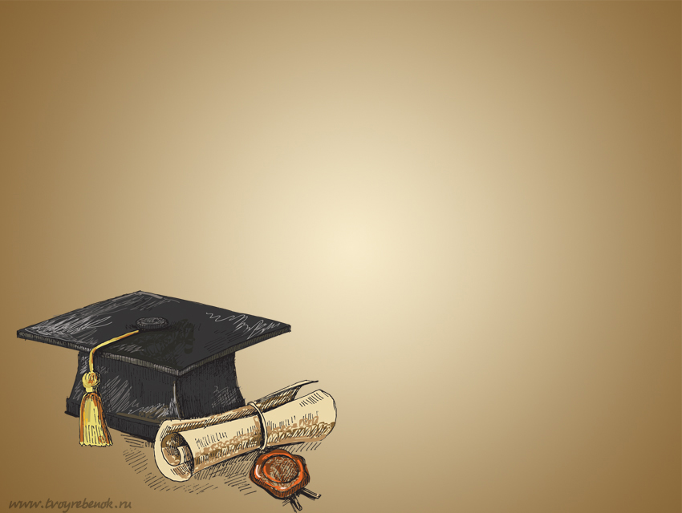
Гулливер
Ирландия
Литература
Дублин
Писатель

Slide 8
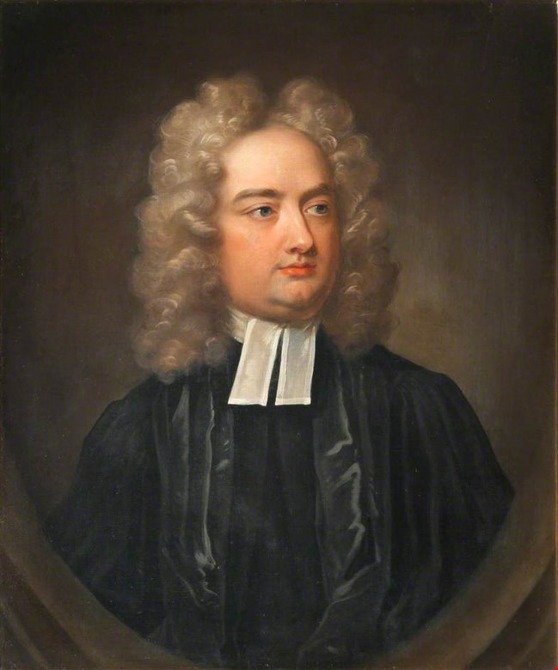
Биография писателя.
Джонатан Свифт – английский писатель, поэт родился в Ирландском городе Дублине 30 ноября 1667 года.

Slide 9
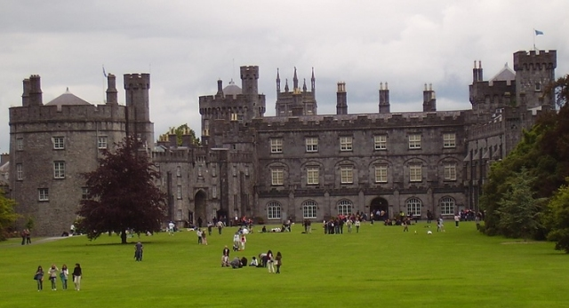
Школа графства Килкенни

Slide 10
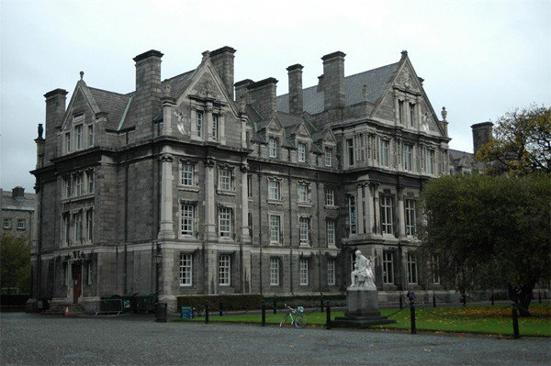
Дублинский Тринити-колледж

Slide 11

Главным литературным трудом Джонатана Свифта стал роман «Приключения Гулливера», который вышел в 1726 году и принес писателю мировую известность.
В России «Путешествия Гулливера» впервые напечатали в 1772-1773 годах.

Slide 12
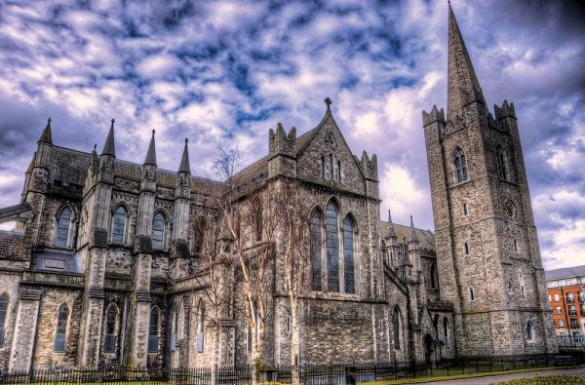
Джонатан Свифт ушел из жизни в 1745 году, в возрасте 77(семидесяти семи) лет, завещав похоронить себя в Дублинском соборе.
Дублинский собор

Slide 13
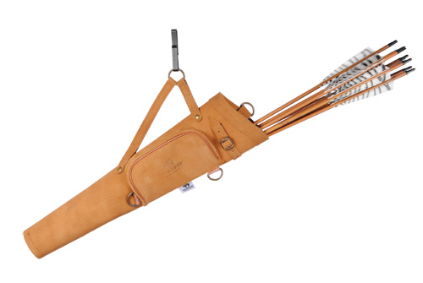
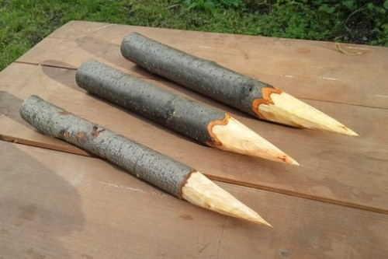
Колчан- это футляр для стрел.
Колышки- заостренные палочки.

Slide 14
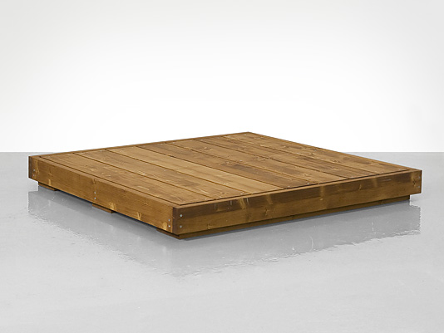
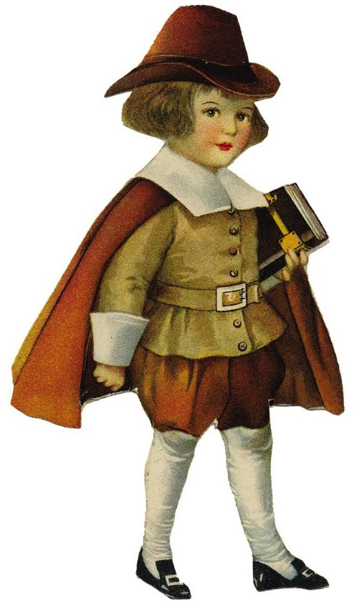

Помост – возвышение, площадка из досок
Мальчик-паж – это молодой человек из дворян, состоящий при знатной особе, при монархе.
Свиток – свернутая трубочкой рукопись на полосе бумаги.

